Slide 1
WuF Übung ML F36
Welcome!
Lorenzo Schenk

Slide 2
Aufbau der Übungen
Kurz durch die Theorie: ~ 20-30 min
Rechenaufgaben der Quizzes: ~ 20-30 min
Restliche Zeit für selbstständiges Üben
Ankis
Quizzes

Slide 3

Wichtige Links
Website: https://n.ethz.ch/~lschen/
Für meine Ankis + Lösungen
Whatsapp Gruppe:
Link Website
Für Fragen & other stuff

Slide 4
Theorie Überblick – Einführung
Def.: Werkstoff – 20°C im festen Aggregatszustand
Innovationen:
Invar
Formgedächtnislegierungen
Glaskermamik
Evolution der Werkstoffe
Intrinsisch vs. Attributive Eigenschaften
Struktur- vs. Funktionswerkstoffe
Gefüge → Makro- vs. Mikrostruktur

Slide 5
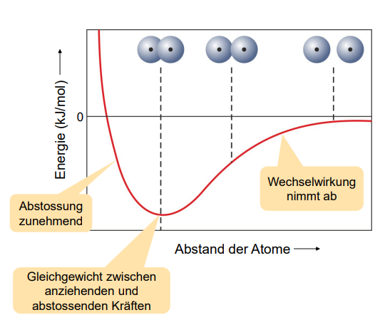


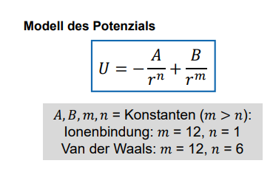
Theorie Überblick – Elastische Eigenschaften
Interatomares Wirkungspotenzial (Lennard-Jones)
E-Modul:
vs. Tm ;
Bindungsarten
Kovalent (→ Hybridisierung)
Ionisch
Metallisch
Van der Waals (VdW)
Abnehmende Bindungsstärke
atomare Ebene

Slide 6
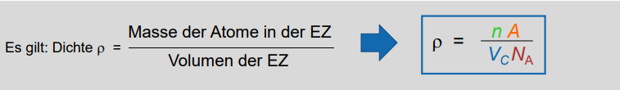
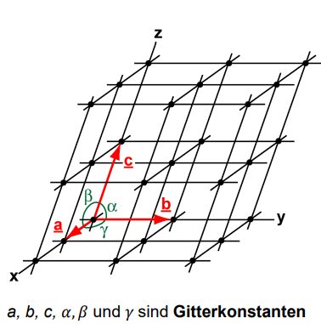
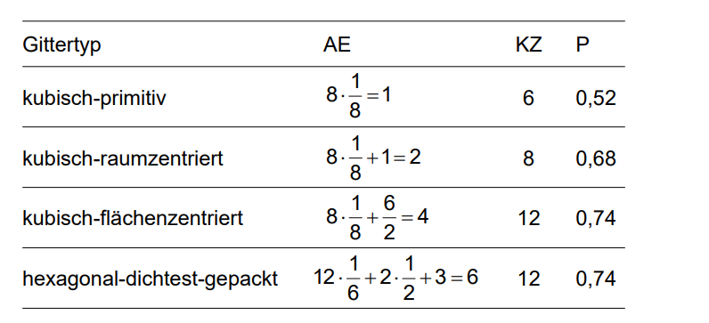
Theorie Überblick – Elastische Eigenschaften
Dichte:
Einheitszelle:
Periodizität
Gitterpunkte
Gittervektoren
Kristall- & Gitterstrukturen:

Slide 7
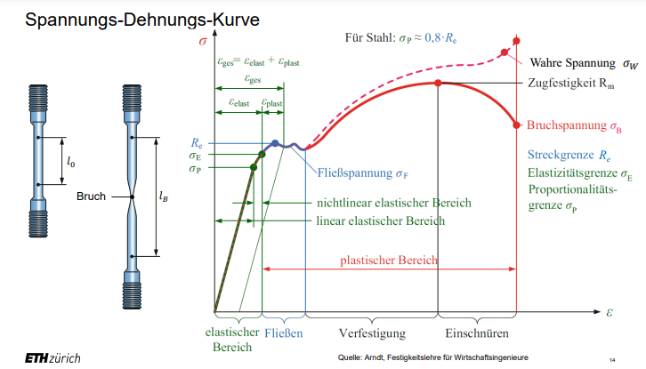
Extra

